Slide 1

^{PREZENTACJA DLA KLASY 3 SP}
^{DO LEKCJI 10}
PAN BÓG PROWADZI NAS PRZEZ ŻYCIE
DEKALOG

Slide 2
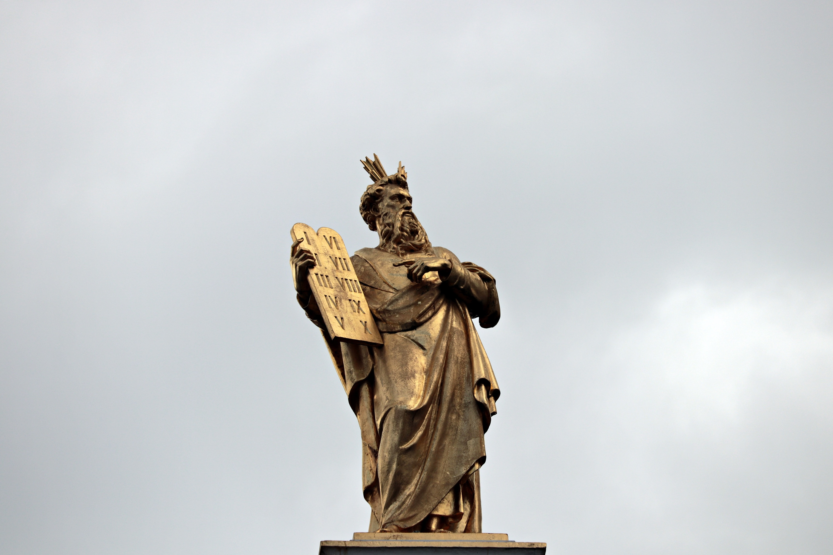

DEKALOG

Slide 3
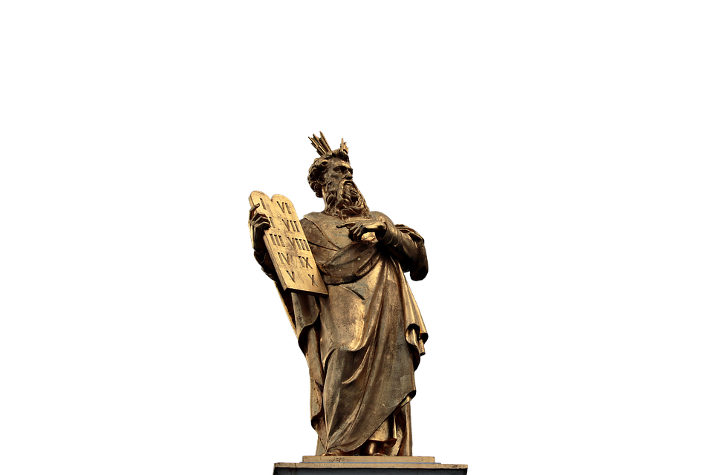
Dekalog
deka
logos
10
słowo
10 słów
1

Slide 4
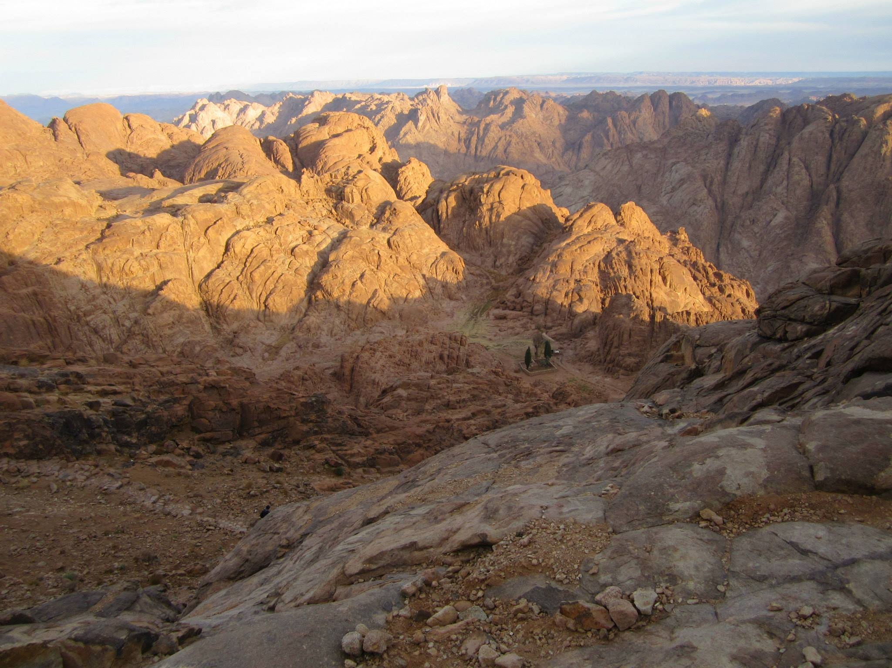
Bóg przekazał przykazania Mojżeszowi
na Górze Synaj.
[zob. Wj 19, 11; 20, 1-19]
2

Slide 5

Mojżesz otrzymał 10 Bożych Przykazań.
3

Slide 6
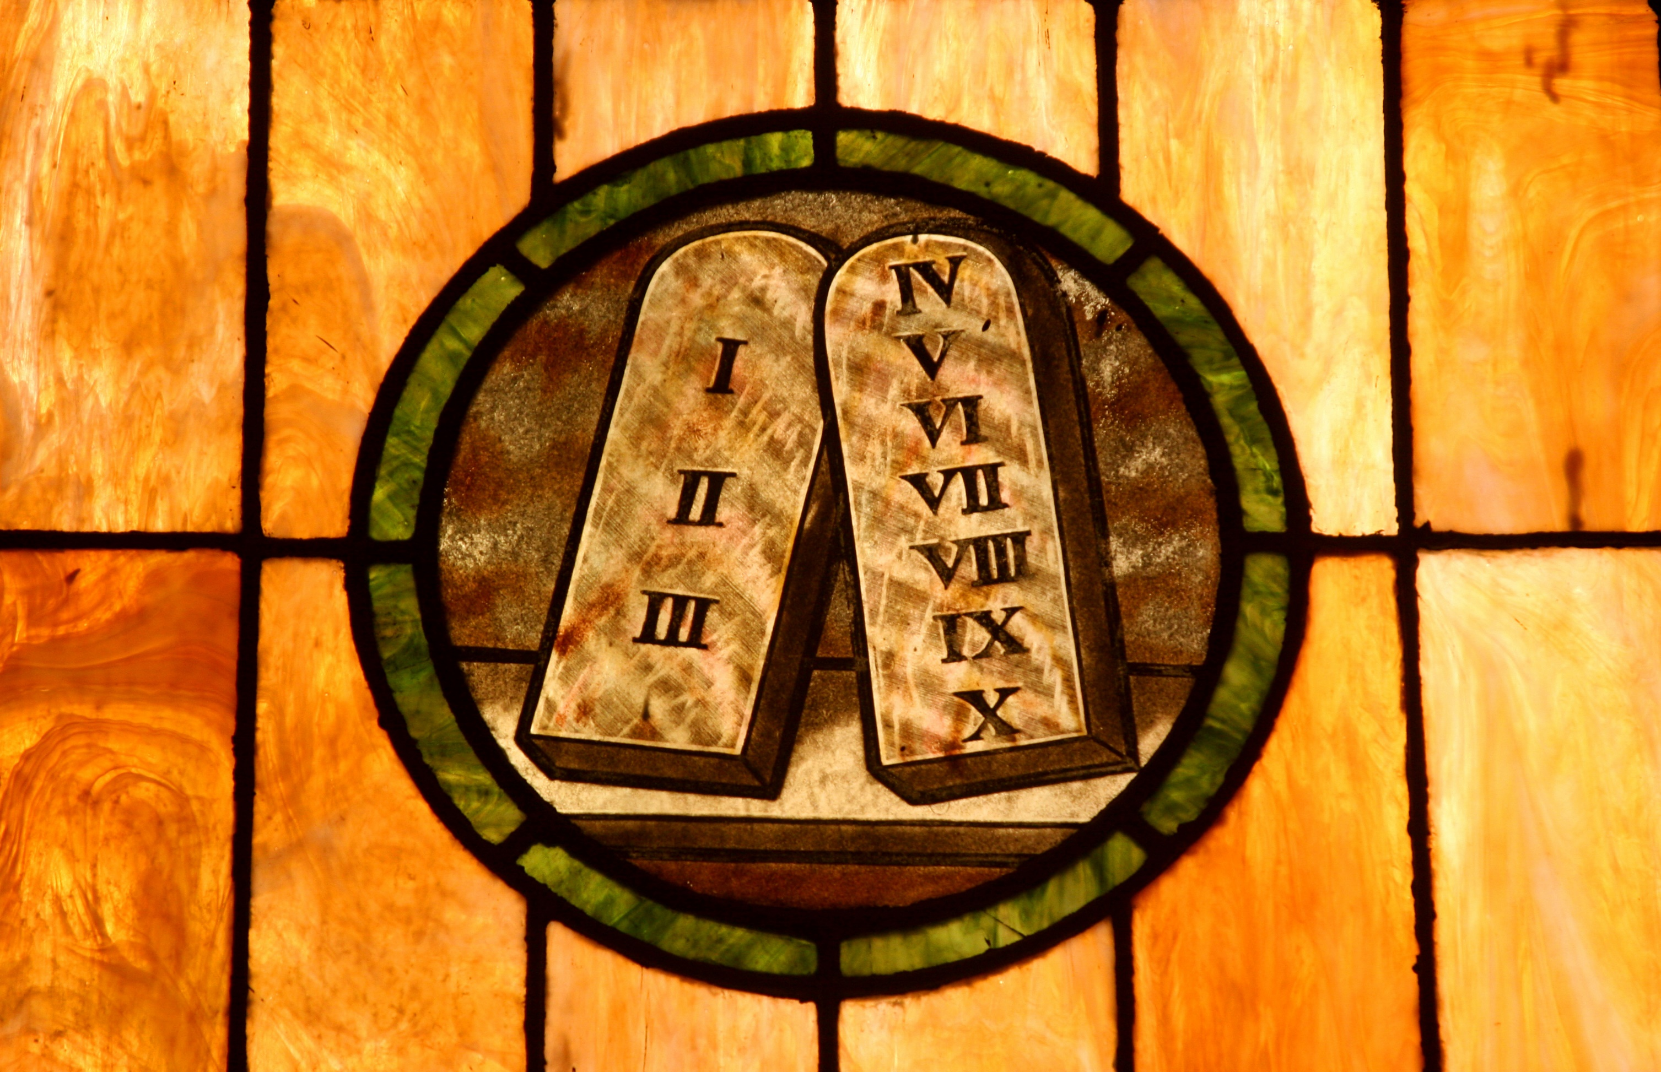
Trzy pierwsze przykazania odnoszą się do naszej miłości do Boga.
Siedem kolejnych dotyczy naszej miłości do bliźniego.
4

Slide 7
4. Czcij ojca swego
i matkę swoją.
5. Nie zabijaj.
6. Nie cudzołóż.
7. Nie kradnij.
8. Nie mów fałszywego świadectwa przeciw bliźniemu swemu.
9. Nie pożądaj żony bliźniego swego.
10. Ani żadnej rzeczy, która jego jest.
1. Nie będziesz miał bogów cudzych przede mną.
2. Nie będziesz brał imienia Pana, Boga swego, nadaremnie.
3. Pamiętaj, abyś dzień święty święcił.
5

Slide 8

Poznając Dekalog, odkrywamy, jak bardzo Bóg pragnie naszego szczęścia i jak wielka jest Jego miłość do nas.
6

Slide 9
^{BIBLIOGRAFIA}
Przyjmujemy Pana Jezusa. Podręcznik dla klasy trzeciej szkoły podstawowej, red. ks. prof. J. Szpet, D. Jackowiak. Wydawnictwo Święty Wojciech, Poznań 2013, s. 32-33.
Przyjmujemy Pana Jezusa. Poradnik metodyczny. Trzecia klasa szkoły podstawowej, red. ks. prof. J. Szpet, D. Jackowiak. Wydawnictwo Święty Wojciech, Poznań 2013, s. 43-45.
^{FOTOGRAFIE}
Święty Wojciech Dom Medialny, pixabay.com
7

